Slide 1
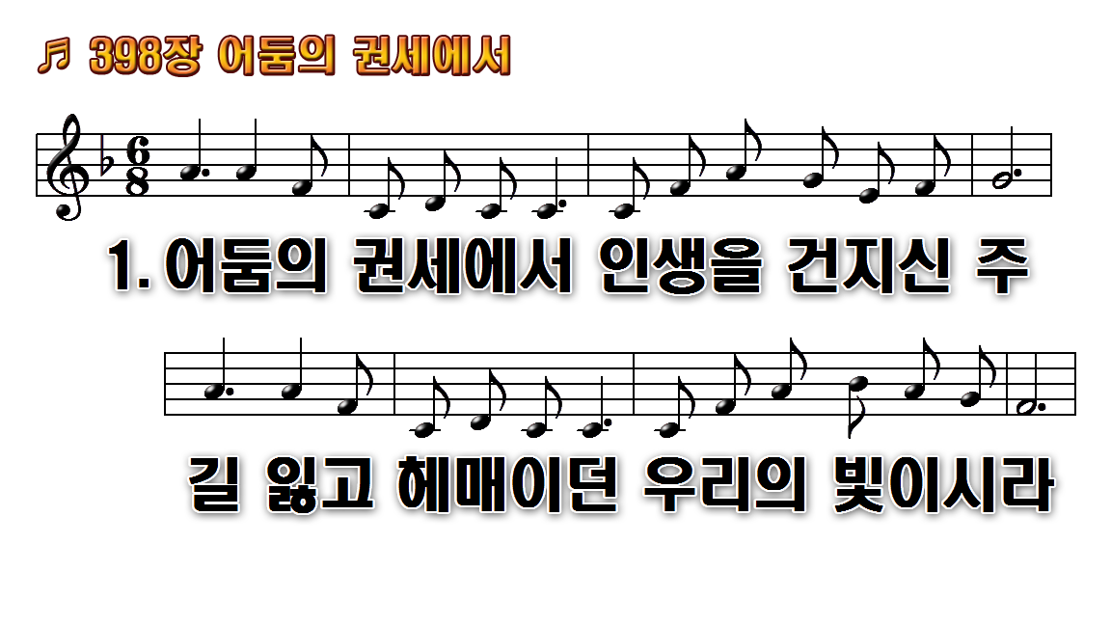
1.어둠의 권세에서 인생을
2.허무와 고독에서 인생을
3.온 세상 모든 만물 지으신

Slide 2
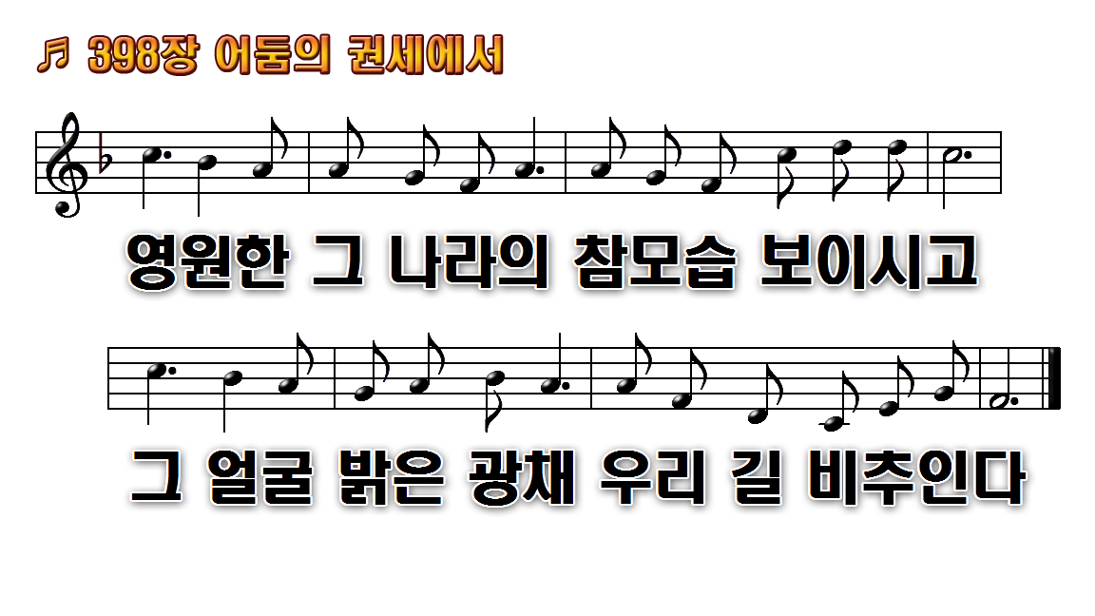
1.어둠의 권세에서 인생을
2.허무와 고독에서 인생을
3.온 세상 모든 만물 지으신

Slide 3
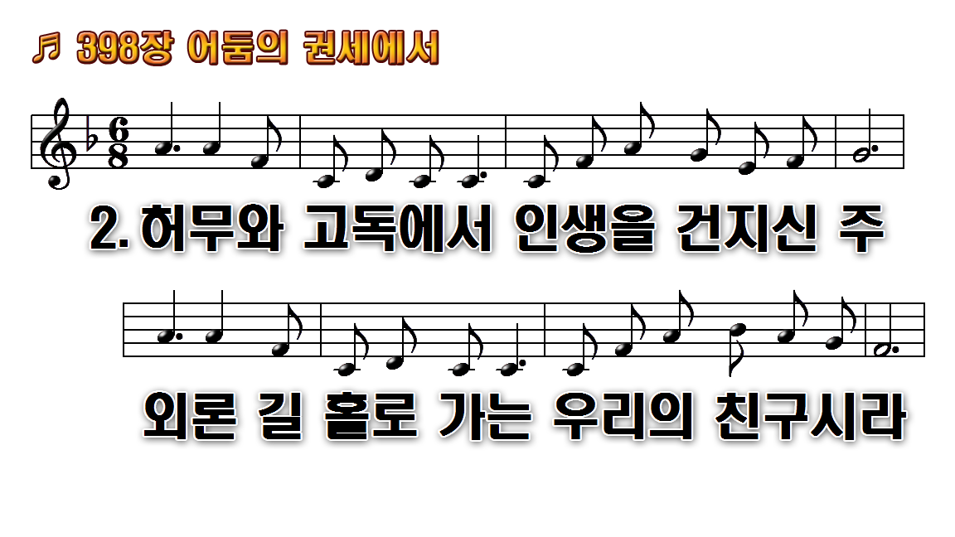
1.어둠의 권세에서 인생을
2.허무와 고독에서 인생을
3.온 세상 모든 만물 지으신

Slide 4
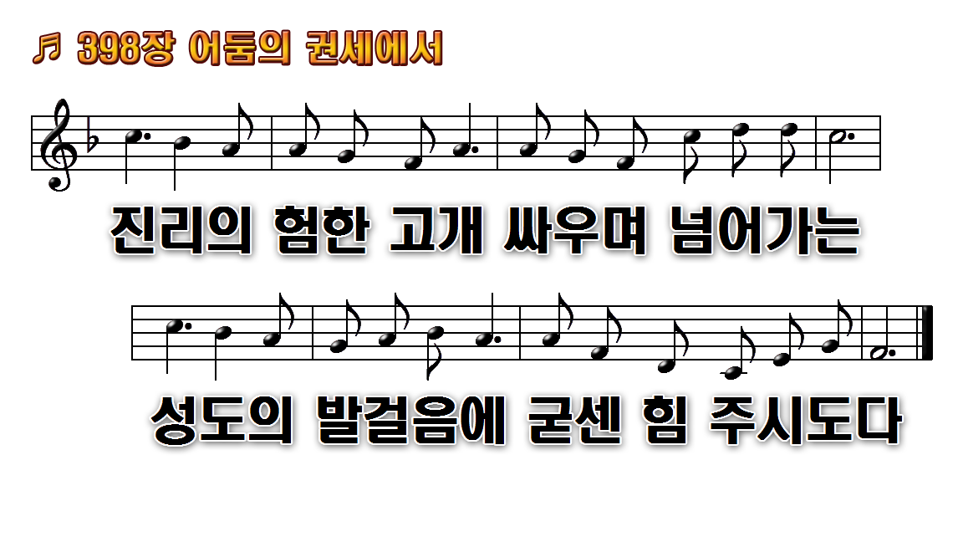
1.어둠의 권세에서 인생을
2.허무와 고독에서 인생을
3.온 세상 모든 만물 지으신

Slide 5
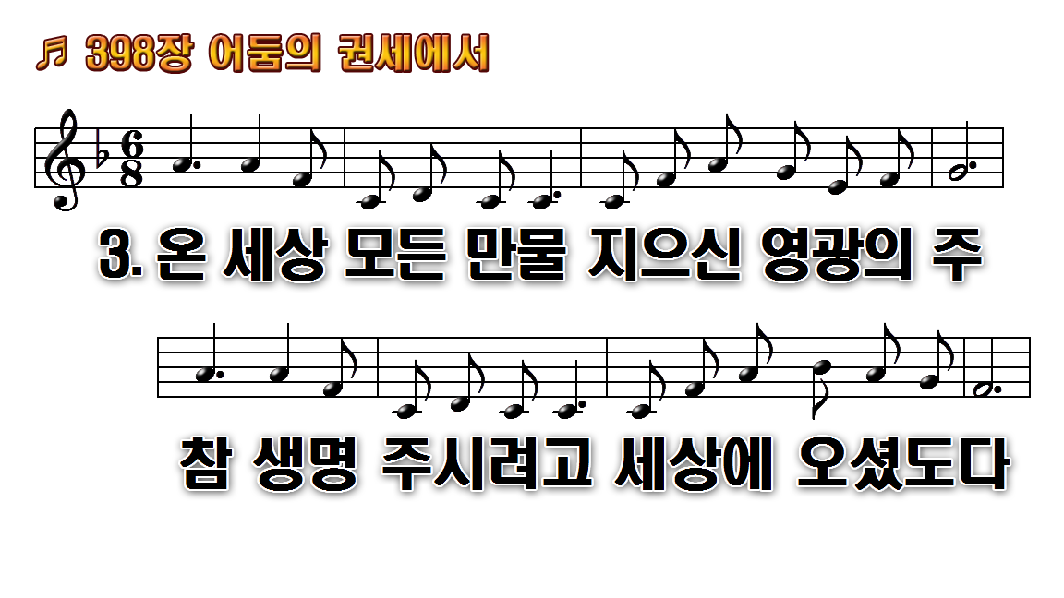
1.어둠의 권세에서 인생을
2.허무와 고독에서 인생을
3.온 세상 모든 만물 지으신

Slide 6
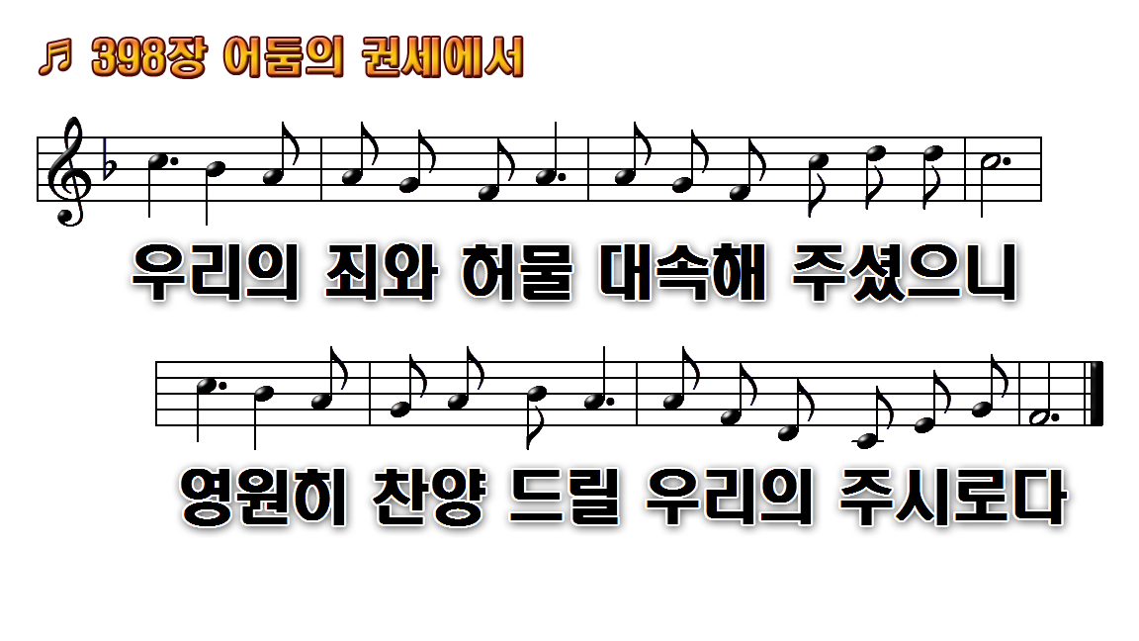
1.어둠의 권세에서 인생을
2.허무와 고독에서 인생을
3.온 세상 모든 만물 지으신

